Slide 1
STEM projekty a skúmania
"STEMPaS"
Ján Guniš, Ľubomír Šnajder, PF UPJŠ v Košiciach
Odborný seminár Digitalizácia školstva v ČR a SR
10. 6. 2025, 14:00 – 16:30, Prírodovedecká fakulta UPJŠ, SA1C02

Slide 2
Obsah
Východiská pre predmet STEMPaS
Koncepcia predmetu STEMPaS
Návrh STEM aktivít
Implementácia predmetu

Slide 3
Východiská pre predmet STEMPaS
Národný projekt IT Akadémia (2016 - 2022)
predmet Informatika v prírodných vedách a v matematike (IvPVaM)
predmet Riešenie problémov a programovania (RPP)
Aktuálne (DiTEdu):
študijný odbor Gymnázium so zameraním na informatiku (porovnanie gymnázium)
  M(12+6), I(3+9), F(5+2), Ch(5+1), B(6+1), G(4+1)
  +2 hodiny navyše pre F, Ch, B, G
  celkové navýšenie 22 hodín pre prírodné vedy a matematiku
  obsah IvPVaM → M, I, F, Ch, B, G
  STEMPaS - 2h
orientácia na prírodné vedy a využitie digitálnych technológií v prírodných vedách

Slide 4
Koncepcia predmetu STEM projekty a skúmania
STEM
vzdelávanie založené na vzájomnom prepojení oblastí: prírodné vedy, technológie, inžinierstvo a matematika
Prečo STEM?
reálne problémy sú často komplexné, ich riešenie vyžaduje vedomosti a zručnosti z viacerých oblastí
Ciele predmetu:
predstaviť žiakom vedecký prístup k riešeniu vybraných problémov, ktoré vyžaduje využitie poznatkov a postupov z viacerých predmetov (M, F, I, Ch, B, G)
  rozvíjať konceptuálne porozumenie
  rozvíjať bádateľské spôsobilosti
  pozvíjať spôsobilosti spolupracovať v tíme
Obsah predmetu:
aktivity založené na výskumnej otázke/probléme, ktorej riešenie vyžaduje poznatky z aspoň 2 predmetov
STEM - disciplinary → multidisciplinary → interdisciplinary → transdisciplinary

Slide 5
Koncepcia predmetu STEM projekty a skúmania
Predmet je založený na realizácii aktivít
  aktivita začína formuláciou problému/ výskumnej otázky, ktorá je spojená s nejakou reálnou situáciou
  následne sa hľadajú postupy a nástroje na jeho riešenie (aktivity navrhujeme tak, že už vieme, aké postupy a nástroje sa použijú a že ich žiaci budú vedieť použiť)
  výsledkom aktivity je produkt (projekt) alebo nové poznanie
  dôraz nie je len na poznatky a vedomosti, ale na celý proces bádania
  bádateľské aktivity využívajú digitálne technológie alebo nástroje informatiky
  informatika nemá dominantné postavenie, oblasti sú si rovnocenné
príležitosť realizovať unikátny prístup ku vzdelávaniu

Slide 6
Pripravované STEM aktivity
Prečo sa biologické druhy v priebehu času menia?
Ako navrhnúť inteligentnú triedu so zdravým prostredím?
Ako funguje les?
Prečo je nutné pred hĺbkovým potápaním absolvovať kurz?
Prečo by sme mali byť pri opaľovaní opatrní?
Ako sa dajú optimalizovať procesy?
Ako sa monitoruje kvalita ovzdušia?
Ako funguje klimatický systém Zeme?
Prečo je v záujme štátu prognózovať vývoj svojho obyvateľstva?

Slide 7
Prečo sa biologické druhy v priebehu času menia?
populárno-vedecké relácie
rastliny sa prispôsobili, organizmy sa vyvinuli, zvieratá sa adaptovali, získaná rezistencia baktérií na antibiotiká, ...
dotazníkový prieskum:
V populácii slonov, ktoré nie sú ohrozené pytliakmi, sa medzi narodenými samicami nachádza 2 – 6% samíc, ktorým v dospelosti nenarastú kly. V populácii slonov, ktoré sú ohrozované pytliakmi, tento počet stúpa až na takmer 100%.
Študenti mali odpovedať na otázku: “Ako slony vedia, že majú mať samičie potomstvo bez klov?”
vďaka poznatkom z evolúcie môžeme vysvetliť deje a javy, ktoré prebiehajú v prírode

Slide 8
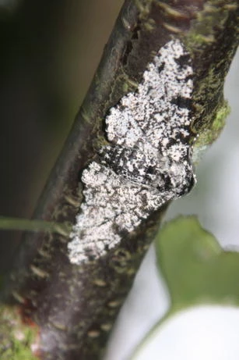
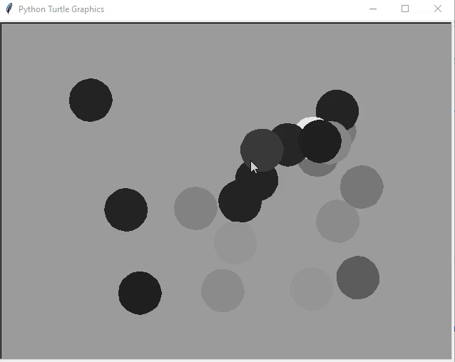
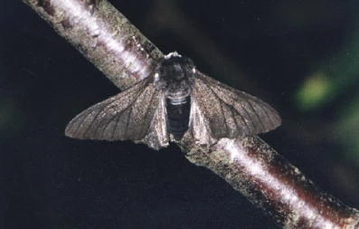
Prečo sa biologické druhy v priebehu času menia?
zapojenie učiteľov: B (2h) → I (4h) → B (1h)
biológia: princíp evolúcie, redukcia svetlej formy Piadivky brezovej v Anglicku ako nevhodný príklad evolúcie v minulosti, diskusia o význame adaptácie organizmov sfarbením vo vzťahu k ich prežitiu
informatika: návrh a implementácia modelu evolúcie v jazyku Python, propedeutika ku genetickým algoritmom
biológia: prirodzený výber, význam mutácií, príklady evolúcie, práca s vytvoreným modelom (podobnosti a rozdielnosti vo vzťahu k reálnym príkladom, diskusia o limitoch a obmedzeniach), zlepšenie porozumenia evolúcii a jej zákonitostiam
typická forma do 1848
typická forma (98 %) po roku 1895

Slide 9
Ako navrhnúť inteligentnú triedu so zdravým prostredím?
Wellbeing – stav pohody, zdravia a šťastia v ktorom je možné plne rozvíjať fyzický, kognitívny, emocionálny, sociálny a duchovný potenciál a žiť s ostatnými plnohodnotný a spokojný život
aký je stav v našich školských triedach?
od "pocitov" k činnostiam založeným na dátach a vedeckých poznatkoch

Slide 10
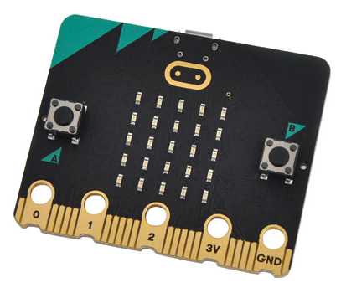
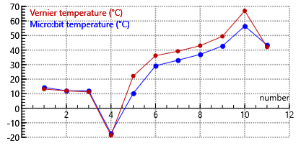
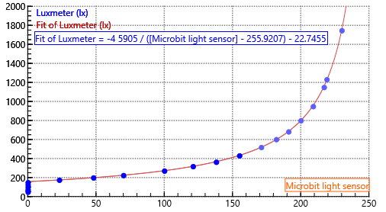
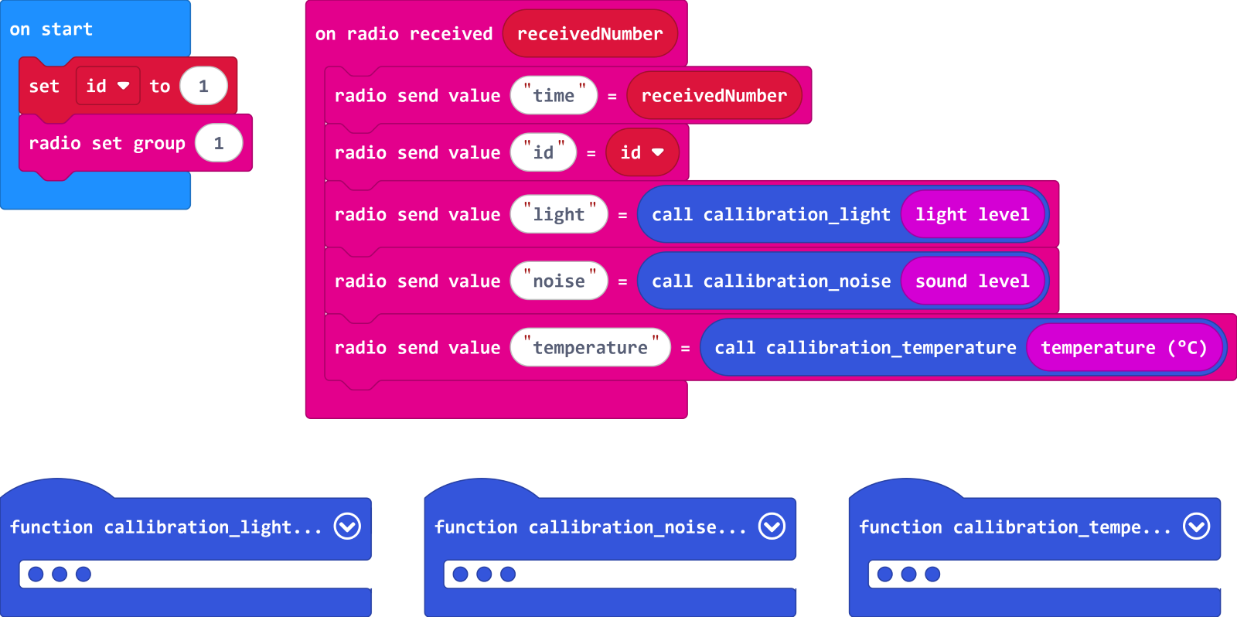
Ako navrhnúť inteligentnú triedu so zdravým prostredím?
zapojenie učiteľov: B (1h) → I (1h) → F (2h) → I (3h) →B(1h)
biológia: ergonómia pracovného prostredia, parametre pracovného prostredia a ich vplyv na zdravie a výkonnosť človeka (teplota, vlhkosť, osvetlenie, intenzita zvuku, znečistenie ovzdušia ...)
informatika: technické zapojenie senzorov a aktuátorov, záznam meraných hodnôt (predpokladáme BBC micro:bit)
fyzika: limity a spoľahlivosť meracích zariadení (senzorov) a aktuátorov, kalibračná funkcia
informatika: návrh, implementácia a inštalácia monitorovacieho systému pre inteligentnú triedu/školu
biológia: vyhodnotenie monitoringu, porovnanie výsledkov merania v triede s upozorňovaním na prekročenie limitov a v triede bez upozorňovania

Slide 11
Ako funguje les?
zapojenie učiteľov: B (2h) → Ch (2h) → G (2h)
biológia: Opis vývinu lesa, obnova lesa, rovnováha lesného ekosystému, významné oblasti vzhľadom na biodiverzitu, výpočet veku a hodnoty stromu, druhy a význam lesov
chémia: Skleníkové plyny, spaľovanie fosílnych palív - ich vplyv na zdravie lesa
geografia: Zmena plochy lesa v priestore a čase; Podiel lesa z rozlohy štátu v regionálnej až svetovej mierke; zmena druhového zloženia lesa v čase; deforestrácia; kartografická vizualizácia

Slide 12
Prečo je nutné pred hĺbkovým potápaním absolvovať kurz?
zapojenie učiteľov: F (4h) → I (4h) → B (3h)
fyzika: základné fyzikálne princípy súvisiace s potápaním – ako sa mení objem pľúc, ako sa rozpúšťa dusík v krvi, potápačské tabuľky, ako sa pohybuje potápač počas ponoru (hydrostatický tlak, zákony ideálneho plynu, Newtonove zákony)
biológia: zdravotné riziká súvisiace s potápaním, fyziologické procesy, zdravotný stav pre bezpečné potápanie, biodiverzita a jej vplyv na výber potápačských lokalít
informatika: implementácia modelu potápania a simulácia procesov počas potápania, objem pľúc, úrovne množstva dusíka v krvi, program na simulovanie výpočtu potápačských tabuliek (Python, event. COACH)

Slide 13
Prečo by sme mali byť pri opaľovaní opatrní?
zapojenie učiteľov: F (4h) → B (2h) → I (3h) → B (1h)
fyzika: fyzikálna podstata UV žiarenia, druhy UV, vlastnosti UVA, UVB, UVC, prechod cez atmosféru, meranie UV senzorom (COACH)
biológia: stavba a funkcie kože, dôsledky prenikania UVA a UVB žiarenia vrstvami kože na starnutie a zdravotný stav, súvislosť medzi typom kože a reakciou na UV žiarenie, riziká súvisiace s nadmerným opaľovaním/spálením, ochrana kože pred UV, vizuálna diagnostika znamienok podľa ABCDE
informatika: využitie datasetu diagnostikovaných znamienok na tréning AI a následná tvorba aplikácie a jej implementácia pre rýchlu diagnostiku znamienok na základe analýzy fotografie

Slide 14
Ako sa dajú optimalizovať procesy?
zapojenie učiteľov: M(2h) –> G(1-2h)
matematika: grafické riešenie lineárnych nerovníc a sústav lineárnych nerovníc, extremálne hodnoty výrazov s dvoma premennými na danej oblasti, vrstevnice, tvorba matematického modelu pre optimalizačné úlohy, geometrický model riešenia optimalizačných problémov.
geografia: aké informácie poskytujú vrstevnice?

Slide 15
Ako sa monitoruje kvalita ovzdušia?
zapojenie učiteľov: CH (6h) → G (2h)
chémia: znečisťujúce látky v ovzduší a ich vlastnosti (SO₂, NO_{X ,} CO, prachové častice PM₁₀ a PM_{2,5}, O₃ ); hlavné zdroje emisií; monitorovanie koncentrácie znečisťujúcich látok v ovzduší na lokálnej úrovni (hodnoty koncentrácií za určitý čas, index kvality ovzdušia, limitné hodnoty) - práca s dátami Slovenského hydrometeorologického ústavu
geografia: priestorové rozloženie znečisťujúcich látok a prachových častíc vo vybranom regióne, kartografická vizualizácia meteorologických dát ich a interpretácia

Slide 16
Ako funguje klimatický systém Zeme?
zapojenie učiteľov: F (4h) → CH (4h) → G (2h)
fyzika: modelovanie klimatického systému Zeme: energetické procesy a energetická rovnováha, Stefan-Boltzmannov zákon, odraz a absorpcia žiarenia, skleníkový efekt
chémia: skleníkové plyny (vodná para, oxid uhličitý, metán, oxid dusný, fluórované plyny), hlavné zdroje emisií skleníkových plynov, klimatické zmeny - vplyv skleníkových plynov (najmä CO₂) na globálne otepľovanie, monitorovanie a predpovedanie koncentrácie CO₂ na regionálnej a globálnej úrovni, zmeny hodnôt za rôzne časové obdobia - práca s interaktívnym klimatickým atlasom (Copernicus Interactive Climate Atlas)
geografia: prejavy klimatickej zmeny v podobe prírodných hrozieb a rizík vo vybraných regiónoch sveta, práca s Copernicus Browser a Google Earth

Slide 17
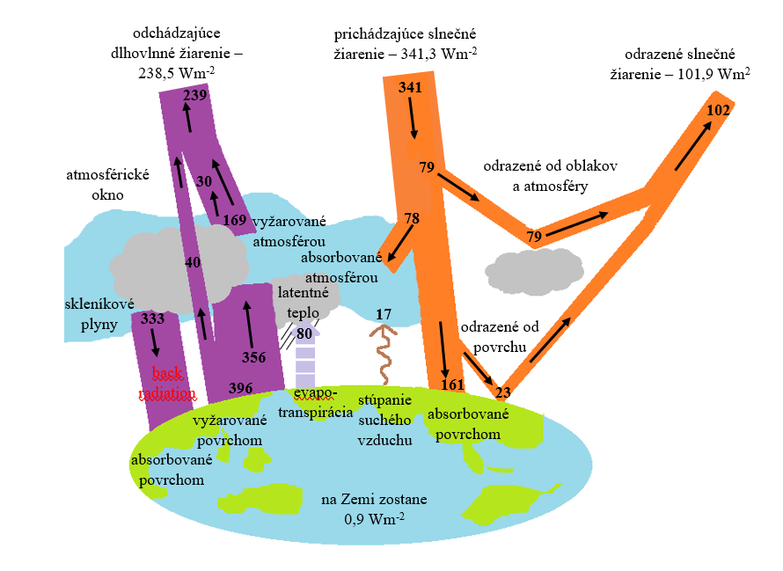
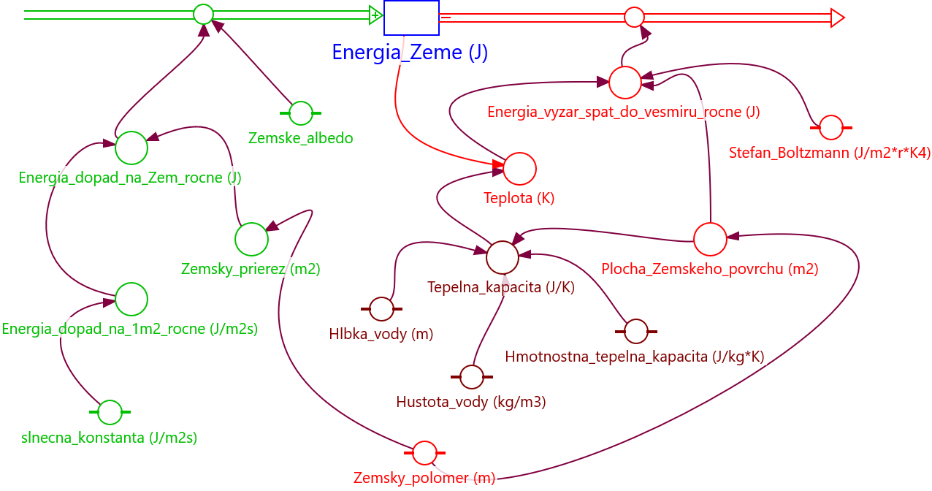
Postupná tvorba modelu klimatického systému Zeme - na základe teoretických poznatkov
dopadajúce slnečné žiarenie
odraz slnečného žiarenia od oblakov a zemského povrchu - albedo
vyžarovanie energie z povrchu Zeme
Energia vyžarovaná spätne vďaka skleníkovým plynom

Slide 18
Prečo je v záujme štátu prognózovať vývoj svojho obyvateľstva?
zapojenie učiteľov: G (2h)→ M (2h) → G (2h)
geografia: práca so štatistickými dátami o obyvateľstve vo vybraných regiónoch sveta, prognózovanie vývoja počtu obyvateľstva, štruktúra a dynamika obyvateľstva.
matematika: exponenciálne rovnice

Slide 19
Implementácia predmetu
Predmet je odporúčaný do 3. ročníka (26/27)
žiaci už majú vedomosti a zručnosti na realizáciu pripravených aktivít,
rozsah: 2h/týždeň, spolu 66 h (ideálny prípad)
Aktivity realizované podľa vopred pripraveného postupu
jednotlivé aktivity sú realizovateľne v rozsahu cca 4 – 11 vyučovacích hodín (spolu ~70 hodín )
škola si z databanky vyberie sériu cca 5 – 6 aktivít (na základe ich rozsahu, dostupnosti pomôcok, učiteľov)
aktivity sú na sebe nezávislé, poradie ich realizácie je voľbou školy
aktivity vyžadujú konkrétne predchádzajúce žiacke vedomosti a zručnosti (pri každej aktivite bude uvedené)
Samostatná skupinová aktivita a prezentácia výsledkov
žiaci pracujú na riešení svojho vlastného problému v skupinách (3-4 žiaci)
rozsah hodín spolu 12-16 hodín

Slide 20
Implementácia predmetu
pripravené aktivity
...
samostatná skupinová aktivita žiakov
prezentácia výsledkov
~¾ celkového rozsahu ~¼ celkového rozsahu
Pripravené aktivity sú implementované na úrovni riadeného bádania
Záverečný projekt – samostatná skupinová aktivita žiakov na úrovni otvoreného bádania
Prezentovanie výsledkov riešenie projektu v triede/škole/medzi školami
  študentská konferencia v škole
  (online) študentská konferencia s účasťou ďalších gymnázií so zameraním na informatiku, prezentácia najlepších projektov

Slide 21
Implementácia predmetu
Učitelia
aktivity sumárne ponúkajú priestor pre každého učiteľa (M, F, Ch, B, G, I) v rozsahu cca 4 – 16 vyučovacích hodín
zapojení učitelia si úmerne k zapojeniu „prerozdelia“ úväzok na tomto predmete
  zapojení učitelia budú mať nie celočíselný úväzok (?)
  dvojica učiteľov s vhodnou kombináciou (obsiahnu 4 predmety z 6)
  výučba na tomto predmete sa realizuje ako „nadpočetné“ hodiny
predpokladáme vzájomnú spoluprácu a komunikáciu zapojených učiteľov
delenie na skupiny pri minimálnom počte žiakov 24 (RUP)
ku každej aktivite ponúkneme webinár (workshop) pre učiteľov ako postupovať

Slide 22
Ďakujem za pozornosť
Kontakty na autorov metodík:
informatika Ľubomír Šnajder, jan.gunis(at)upjs.sk
Ján Guniš, lubomir.snajder(at)upjs.sk
fyzika Zuzana Ješková, zuzana.jeskova(at)upjs.sk
Marián Kireš, marian.kires(at)upjs.sk
matematika Stanislav Lukáč, stanislav.lukac(at)upjs.sk
biológia Anna Mišianiková, anna.misianikova(at)upjs.sk
Andrea Lešková, andrea.leskova(at)upjs.sk
  Zuzana Boberová, zuzana.boberova(at)upjs.sk
geografia Stela Csachová, stela.csachova(at)upjs.sk
chémia Mária Ganajová, maria.ganajova(at)upjs.sk
Ivana Sotáková, ivana.sotakova(at)upjs.sk
Petra Letošníková, petra.letosnikova(at)upjs.sk

